Slide 1
Talm需求电子流指导 消费者云服务大数据平台部 2016年4月

Slide 2
入口
Talm电子流地址 ： talm.huawei.com
Talm权限及CMO： wangsiyuan 00349953
大数据平台RMO ： liuyu 00355102
P2 - P9 提出需求（需求提出人）
P10 - p11 创建评审单（RMO）
P12 – P14 需求评审决策（需求接口人）
如登陆Talm后无相关权限，请联系CMO wangsiyuan 00349953 配置相关权限

Slide 3
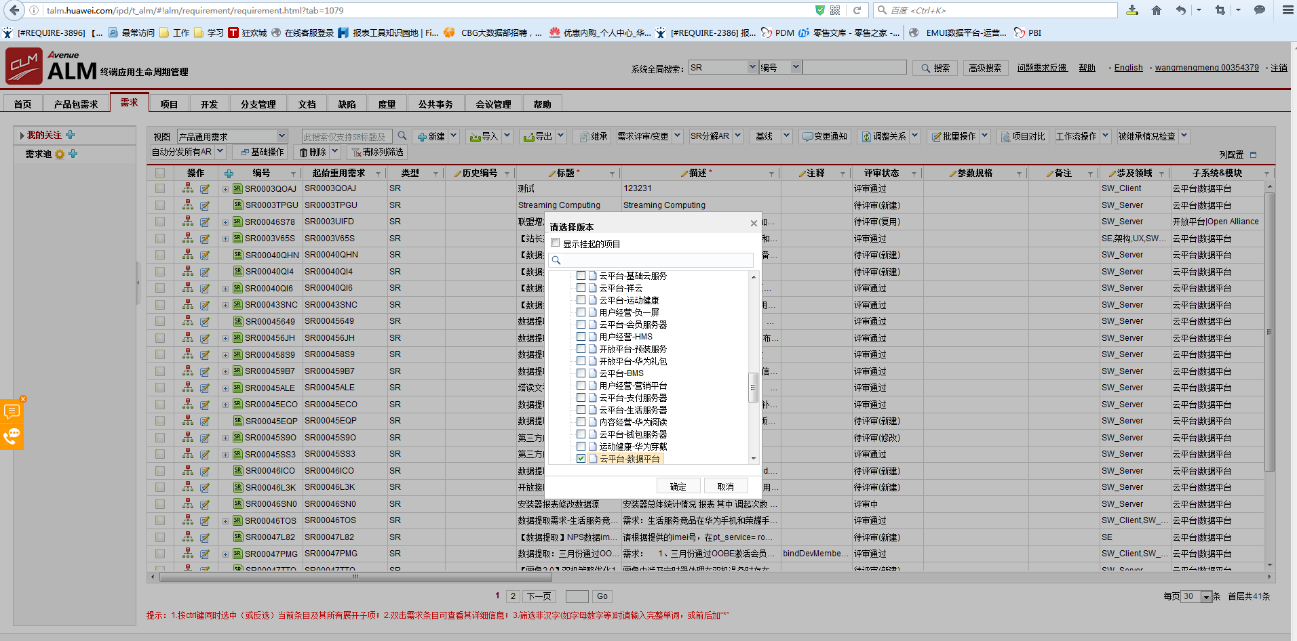
如何提交需求电子流（需求提出人）
1、选择“需求”标签
2、点击“我的关注”
3、必须选择“云平台-数据平台”

Slide 4
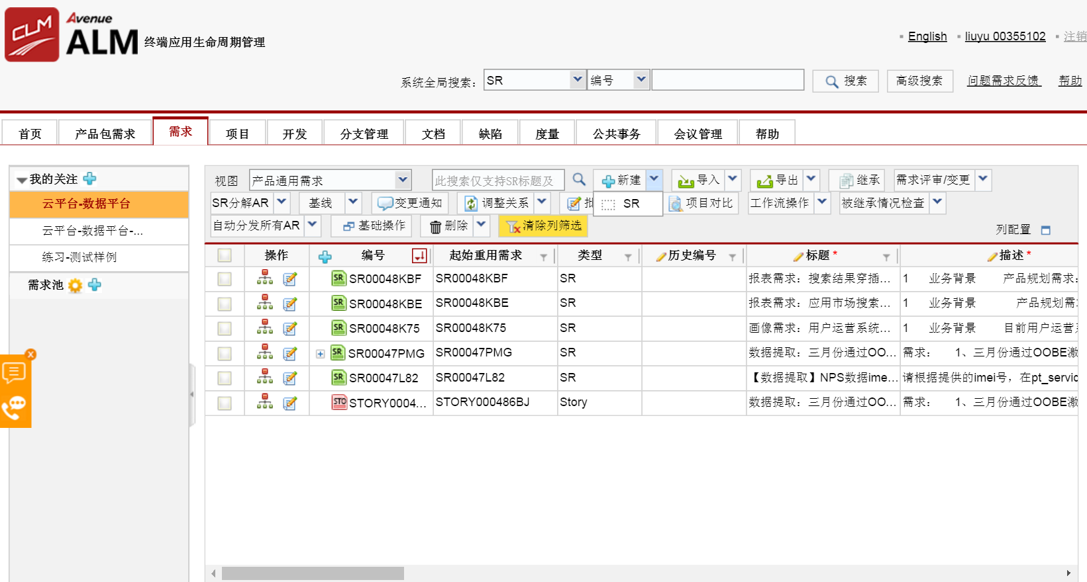
如何提交需求电子流（需求提出人）
1、点击“新建-SR”创建

Slide 5
如何提交需求电子流（需求提出人）
1、点击“新建-SR”创建

Slide 6
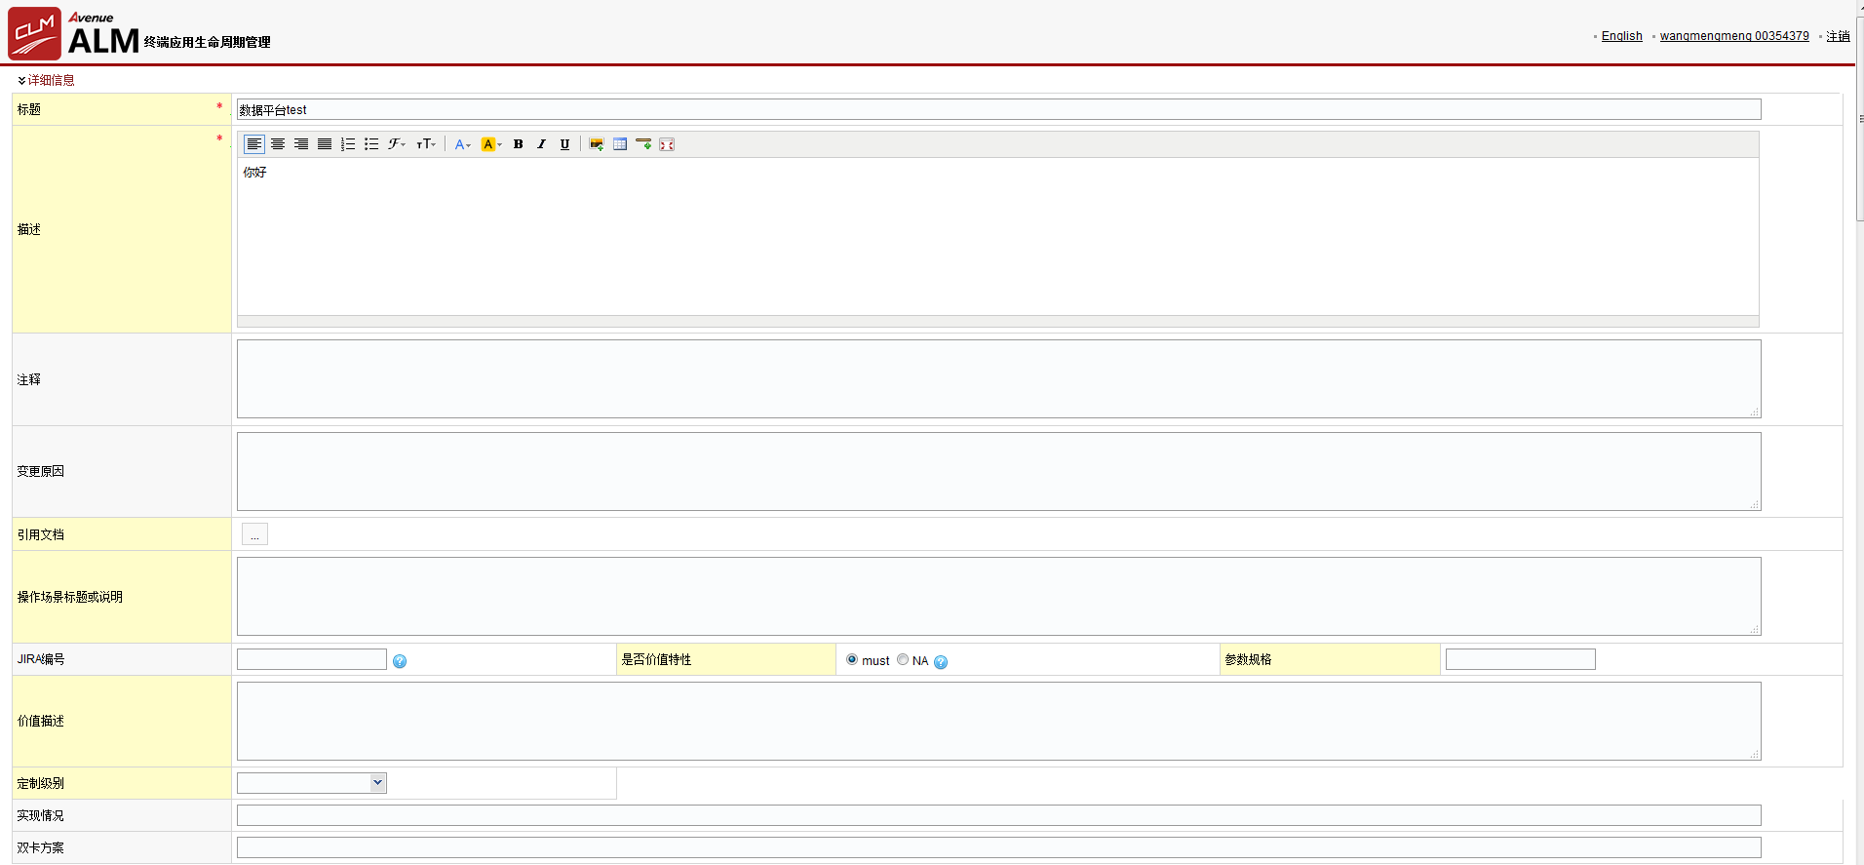
如何提交需求电子流（需求提出人）
填写需求相关信息，星号 * 项为必填

Slide 7
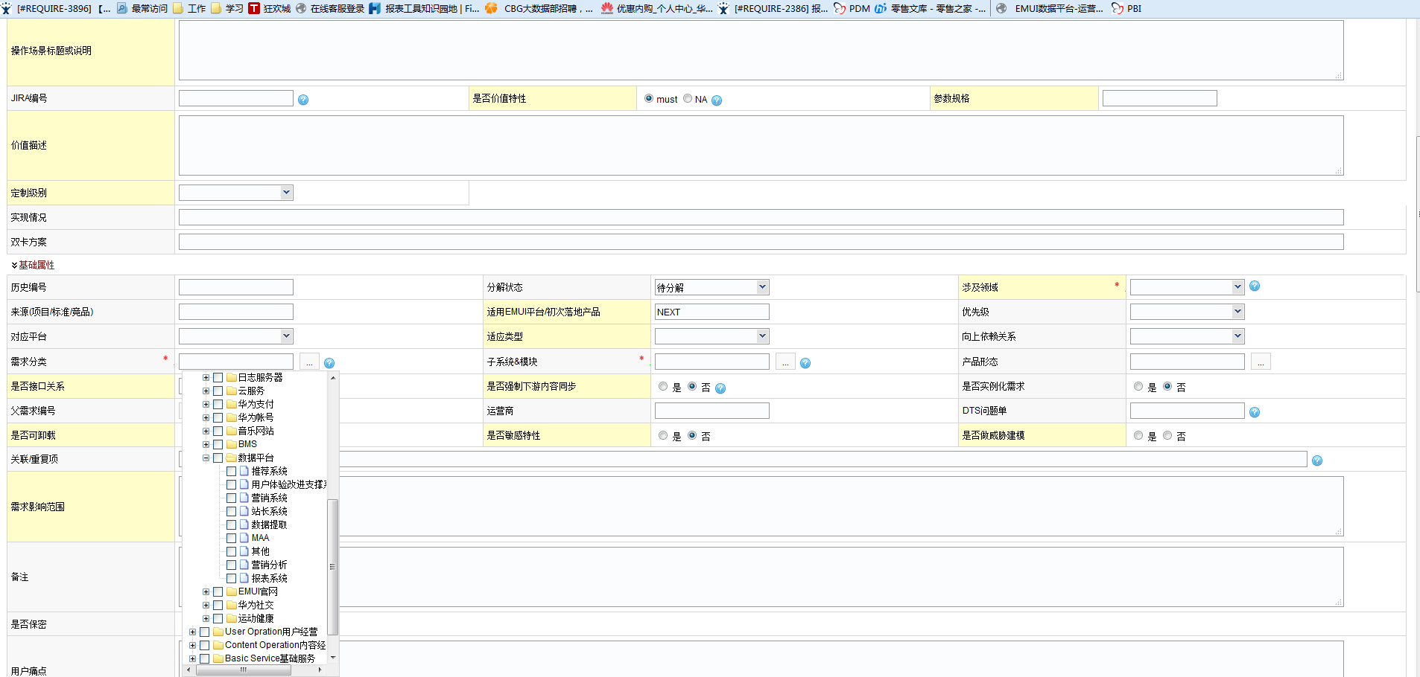
如何提交需求电子流（需求提出人）
填写需求相关信息，“来源”一栏请填写需求来源部门（用户经营、内容经营、基础云、开放平台等）
需求分类请务必根据需求选择“数据平台”下对应分类
子系统&模块选择“数据平台”

Slide 8
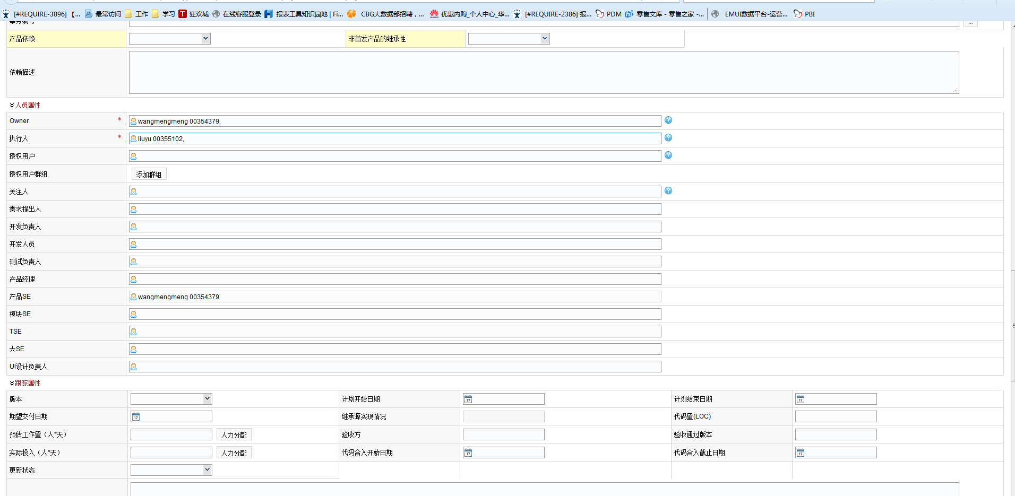
如何提交需求电子流（需求提出人）
根据《大数据平台需求处理流程&SLA》规定，
需要在大数据平台RAT上决策的需求，
执行人一栏填写“你自己、 00388493，和00191231”;
需求提出人，填写你自己
开发人员，填写chenchen WX331330， lihao WX383958， lishuyue 84065388

Slide 9
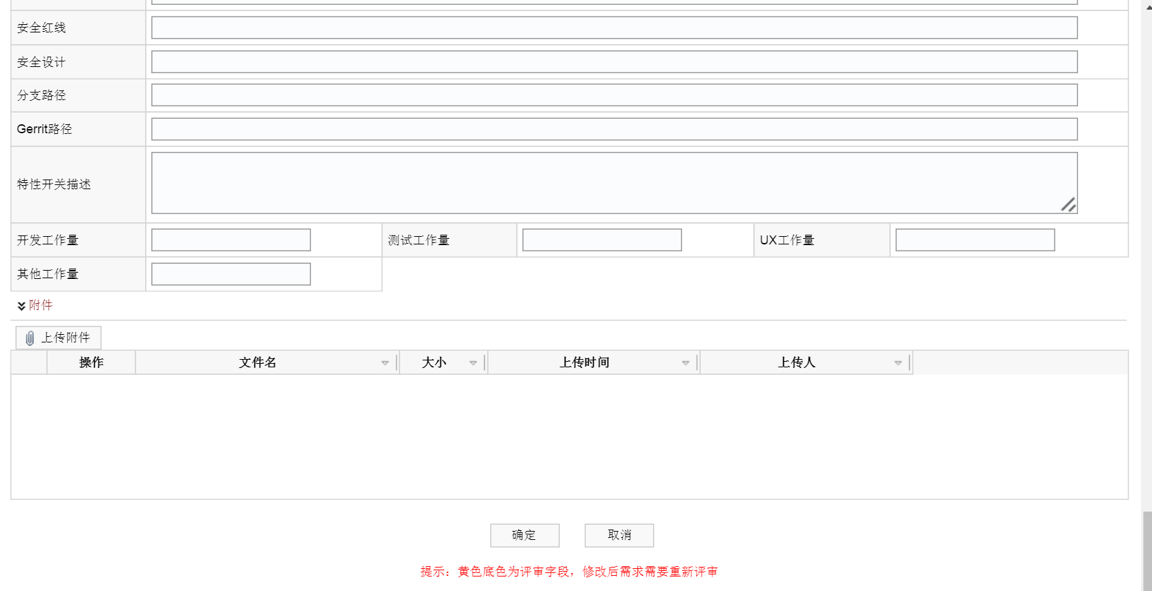
如何提交需求电子流（需求提出人）
请根据《大数据平台需求处理流程&SLA》规定，上传相关附件文档(需求模板等）。
点击“确定”，完成需求SR创建。
最后，记得要邮件通知接口人，并附上需求编号！

Slide 10
Thanks

